Slide 1
Markov Algorithm Visualizer
Візуалізатор Нормальних алгоритмів маркова

Slide 2


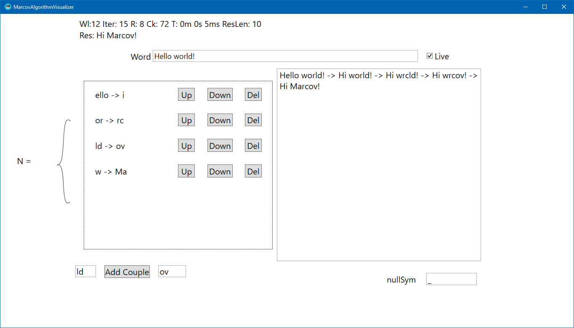



Wl: Довжина слова
Iter: Ітерацій циклу
R: Замін
T: Час виконання
ResLen: Довжина результату
Результат
Chk: Перевірок
Вхідне слово
Виконання в реальному часі
Покрокове виконання
Переміщення та видалення правил
“Пусте слово”
Додати правило

Slide 3
Markov Algorithm Visualizer – програма для покрокової візуалізації та тестування нормальних алгоритмів Маркова.
Для перевірки алгоритму є всього 3 простих кроки
Для початку роботи потрібно ввести вхідне слово
Далі додати потрібну кількість правил, за потреби змінюючи їх порядок. Також, можна змінити нуль слово, бажано до початку вводу правил.
Просто увімкнути Live-режим і алгоритм буде запущений.
У разі, якщо алгоритм зациклився буде виведено відповідне сповіщення.
Якщо алгоритм виконується надто довго – з’явиться кнопка стоп для завершення його роботи.
Ну і на завершення - програма зберігає записані правила при завершенні роботи

